Slide 1
前沿技术实训 · 项目汇报
基于 CNN 的农作物叶片病害识别系统
六大功能模块 · 实现路径 · 实测效果
14 种作物｜26 类病害 + 12 类健康 = 38 类
React 18 + FastAPI + PyTorch 2.5.1 + ResNet18
2026 年 10 月
实训答辩 · V4.0

Slide 2
农作物叶片病害识别系统
目录
汇报内容
从任务要求 → 系统设计 → 模块实现 → 实测效果 → 交付清单
01
项目概况与任务要求
任务书指标 vs 实际交付
02
系统总体设计
四层架构与一次识别的完整链路
03
六大功能模块与实现
逐模块演示界面 + 关键实现要点
04
模型效果与关键指标
实验室域、真实域、拒识、校准四组数据
05
工程亮点与交付清单
防泄漏、安全加固、文档与产物
前沿技术实训 · 2026
02 / 16

Slide 3
农作物叶片病害识别系统
01 项目概况
任务要求与实际交付
任务书 V1.0.0 逐条核对，全部落地
任务书要求 | 实际交付 | 状态
14 种作物、26 类病害 + 健康状态 | 38 类（26 病害 + 12 健康），覆盖 14 种作物 | 符合
识别准确率 ≥ 85% | PlantVillage 测试集 99.06%（4914 张） | 超额
各类 F1 ≥ 0.80 | 全部 ≥ 0.911，宏平均 F1 0.9895 | 超额
Python + PyTorch + ResNet18 | Python 3.12 + PyTorch 2.5.1 + ResNet18 迁移学习 | 符合
FastAPI 后端 + React 前端 + SQLite | FastAPI + Uvicorn｜React 18 + Vite 5 + AntD 5｜SQLite(WAL) | 符合
六个功能模块 | 6 / 6 实现，均超出最低要求 | 完成
8 份文档（5.2） | 8 / 8 齐备，另有 4 份附加技术报告 | 完成
额外攻坚：真实田间照片（PlantDoc）准确率由 52.9% 提升至 80.0%，并补齐非叶片拒识与置信度校准。
前沿技术实训 · 2026
03 / 16

Slide 4
农作物叶片病害识别系统
02 系统设计
四层架构
每层职责单一，层间通过明确的接口约定通信
层级 | 技术组成 | 职责
前端展示层 | React 18 · Vite 5 · Ant Design 5 | 上传预览、结果可视化、历史与知识库浏览；主题 token 化
接口服务层 | FastAPI · Pydantic · JWT · 限流 | 鉴权、参数校验、统一响应结构、记录落库、CSV/JSON 导出
模型推理层 | PyTorch 2.5.1 · ResNet18 · 校准 · 检测头 | 预处理→前向→作物先验→非叶片判定→置信度校准→知识卡
数据存储层 | SQLite（WAL）· 疾病知识库 · 文件存储 | 用户、识别记录、知识库、上传图片
一次识别的完整链路
① 浏览器选图 + 选作物 → ② 前端校验并上传 → ③ 服务端校验（扩展名/魔数/大小）
④ 预处理（EXIF 方向校正 → Resize → CenterCrop → 归一化） → ⑤ ResNet18 前向
⑥ 作物先验掩码（仅作用于展示概率） → ⑦ 非叶片判定 → ⑧ 温度校准
⑨ 组装 Top-3 + 知识卡 → ⑩ 返回响应并写入识别记录
前沿技术实训 · 2026
04 / 16

Slide 5
农作物叶片病害识别系统
03 功能模块
六大功能模块总览
对应任务书 2.2 的六项要求，逐项落地
# | 模块 | 实现要点
1 | 图像上传 | 拖拽 / 点击上传；扩展名白名单 + 文件头魔数校验 + ≤10MB；上传即预览
2 | 图像预处理 | 默认 224×224（对标任务书）；EXIF 方向校正、超大图预缩放、ImageNet 归一化
3 | 深度学习识别 | ResNet18 迁移学习，38 类输出，返回 Top-3 概率与类别
4 | 结果展示 | Top-3 条形图 + 校准置信度 + 可靠性分档 + 症状/防治知识卡 + 免责声明
5 | 历史记录 | 分页列表、缩略图、结果标签、详情对比、CSV / JSON 双格式导出
6 | 用户管理 | 注册登录、改昵称、改密码（校验旧密码）、接口限流、字段级加密
全部模块已在同一套 WebApp 中联调通过：注册 → 登录 → 识别 → 查看历史 → 导出，端到端可演示。
前沿技术实训 · 2026
05 / 16

Slide 6
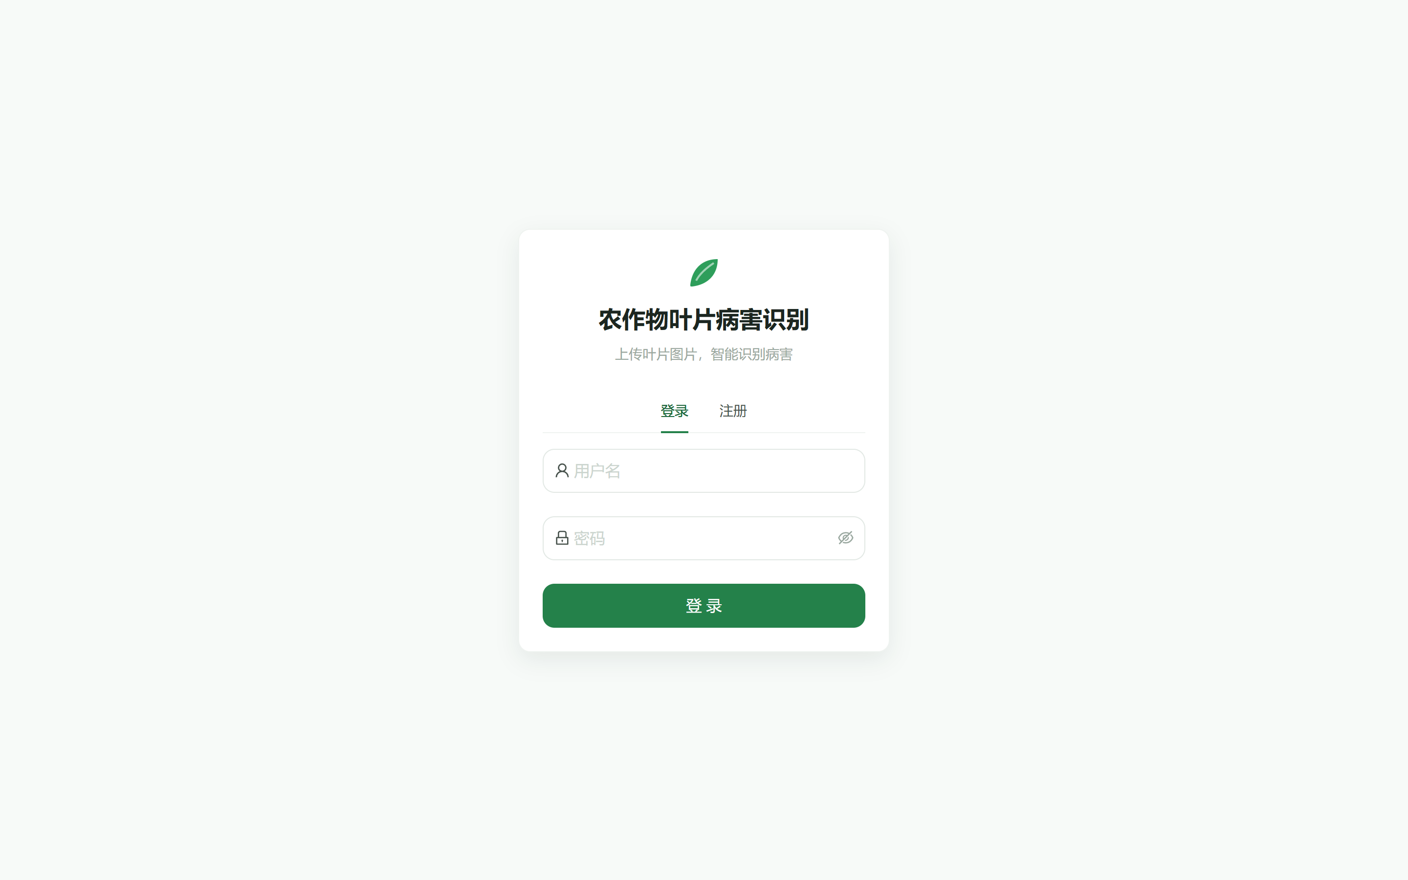
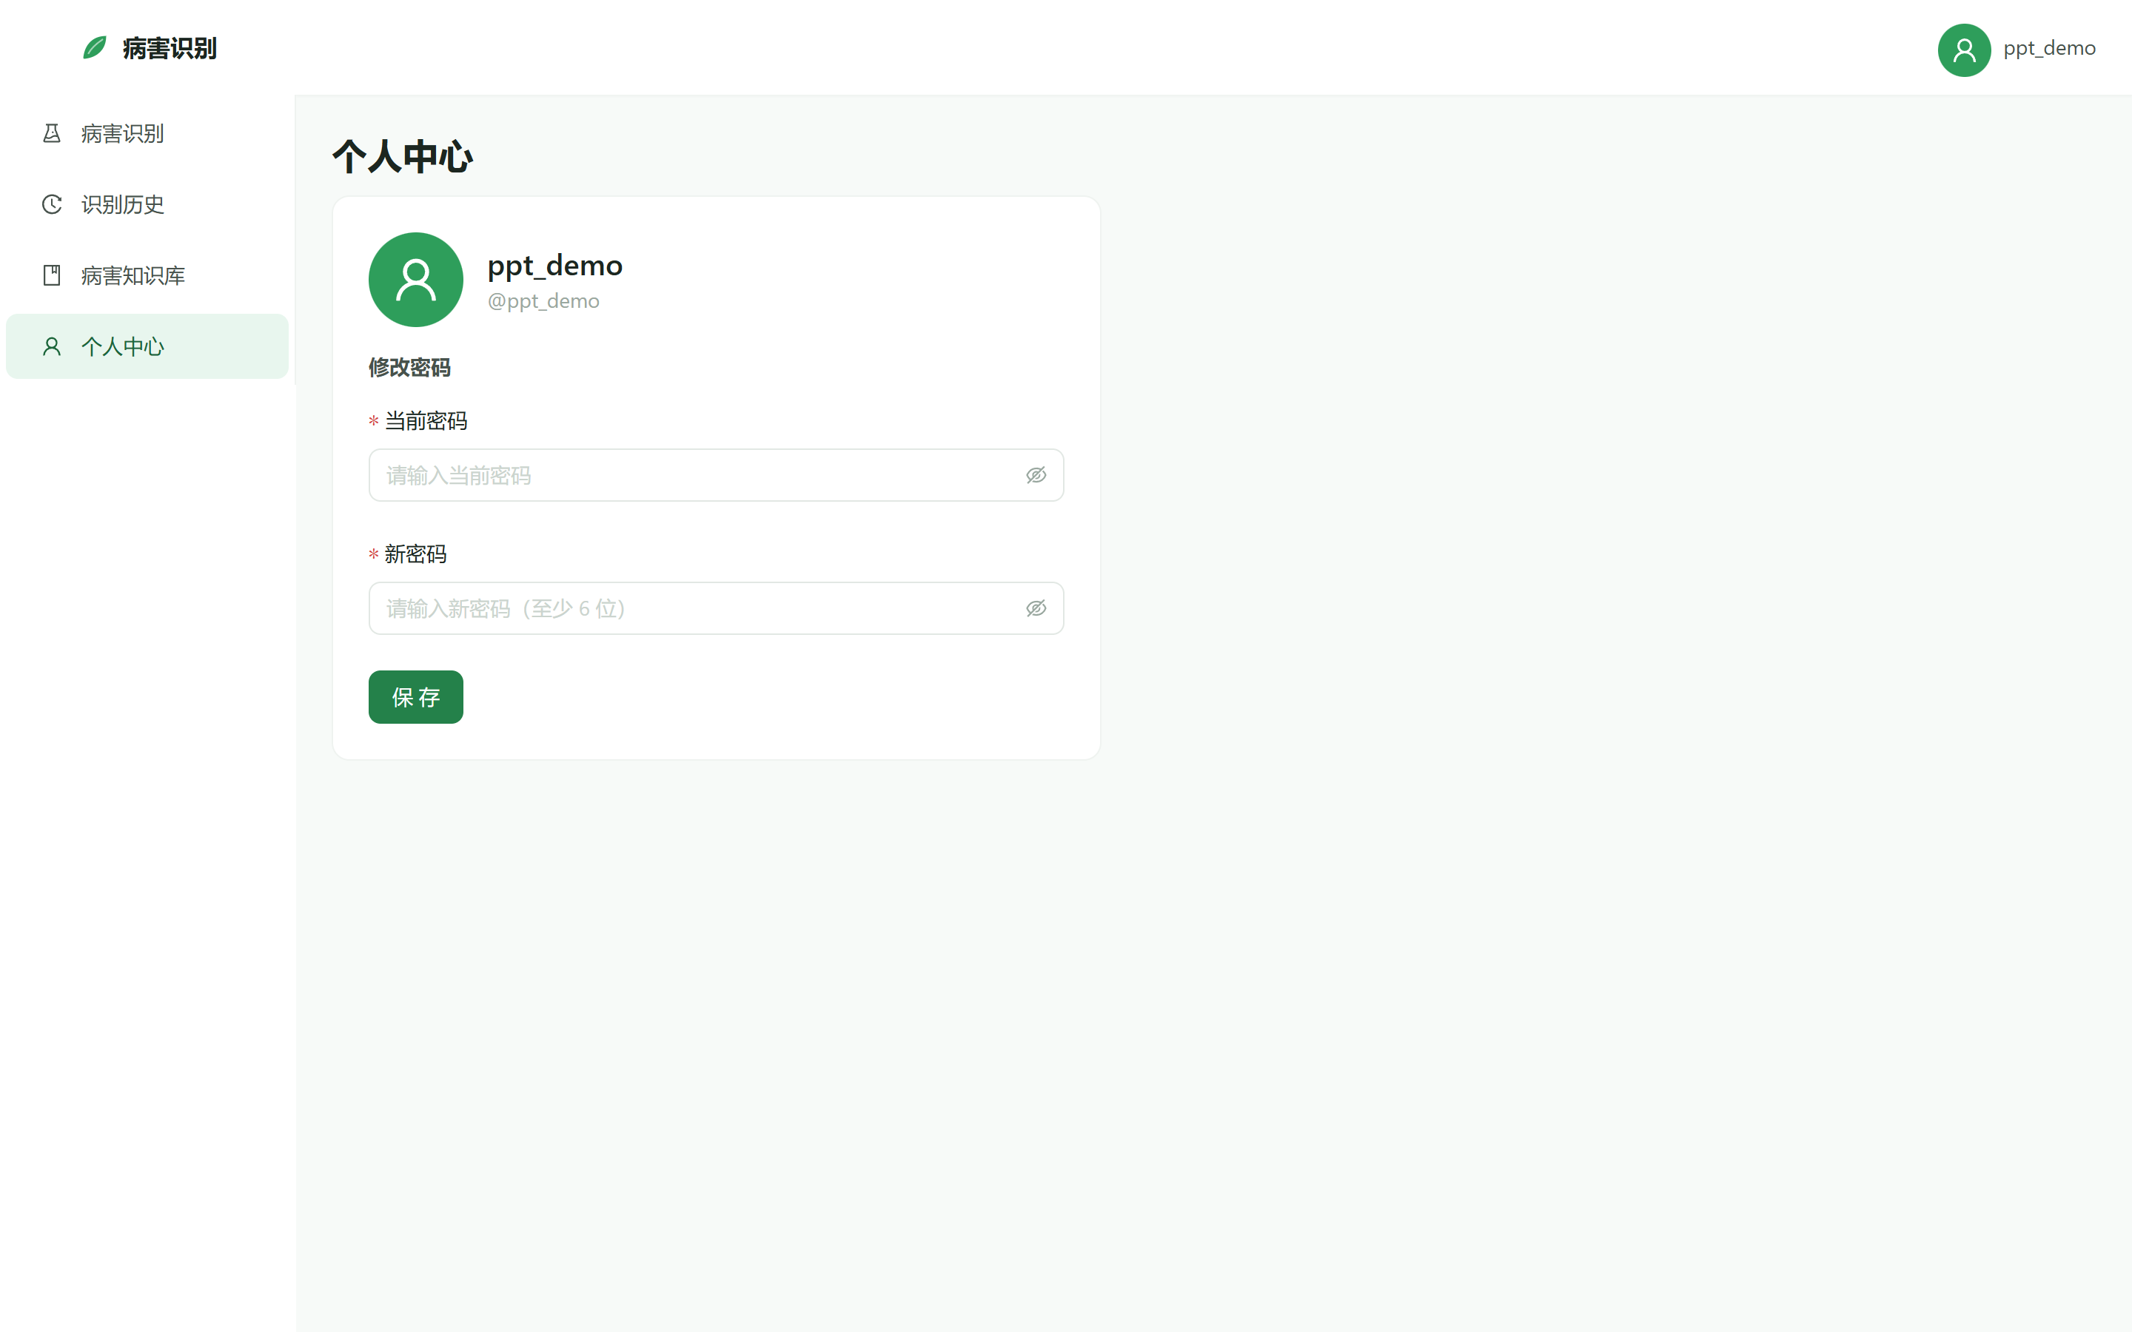
农作物叶片病害识别系统
03 功能模块
模块一：用户管理与数据安全
注册 / 登录 / 个人信息 / 密码修改
怎么实现
· 密码 bcrypt 加盐哈希存储，数据库中不出现明文，也不可逆推
· 自实现 HMAC-SHA256 JWT；未配置密钥时进程内随机生成，杜绝默认密钥伪造任意账户
· 登录 / 注册接口限流 60 次/分钟，阻断暴力破解与账号枚举
· email 字段 Fernet 加密落库；HTTPS + HSTS（配套自签证书脚本）
· 改密码需校验旧密码，前后端字段契约已对齐并有回归用例
优点
安全不是「加个登录框」：审计发现的 1 项 P0（默认密钥可伪造账户）与 4 项 P1（限流绕过、
登录时序侧信道、改密契约错位）全部修复，并附可执行 PoC 与回归用例。
前沿技术实训 · 2026
06 / 16

Slide 7
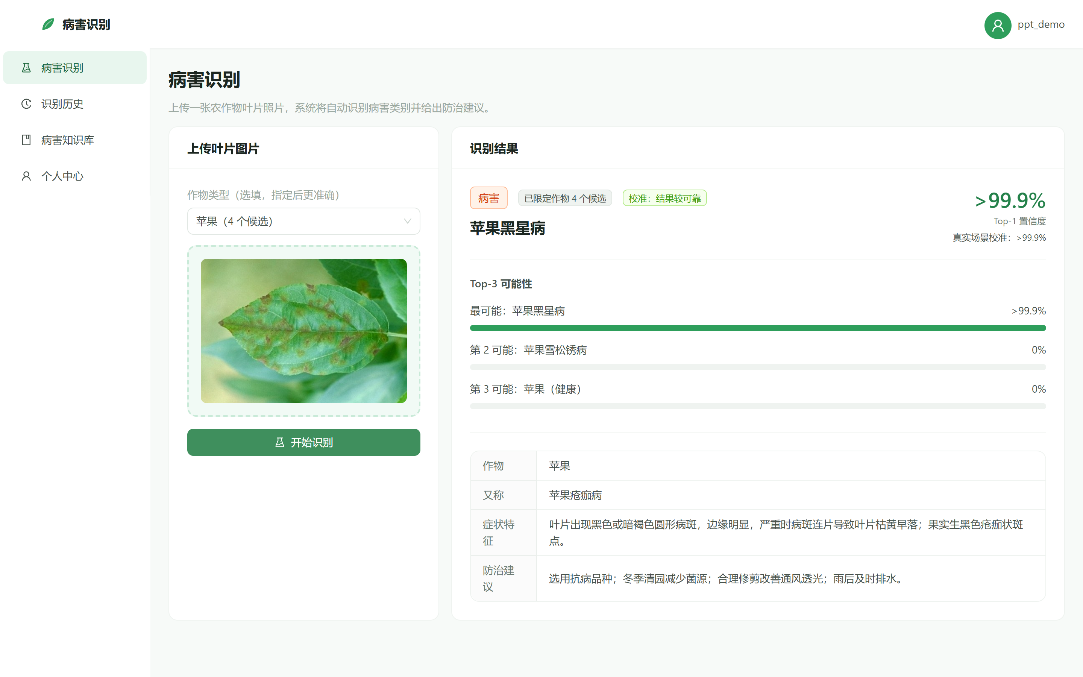
农作物叶片病害识别系统
03 功能模块
模块二：病害识别（核心）
上传 → 识别 → Top-3 + 知识卡，结果页同时给出可信度提示
结果页读法
· 已限定作物 4 个候选：只在候选类内归一化，避免跨作物误判
· Top-1 置信度 + 真实场景校准值：两个数字并排，避免过度自信
· 可靠性分档（高 / 中 / 低）用颜色标签呈现，低可信时明确提示复核
· 一病多名别名：如「苹果雪松锈病」又称「苹果桧锈病」
· 知识卡给出症状特征与防治建议，并常驻免责声明
前沿技术实训 · 2026
07 / 16

Slide 8
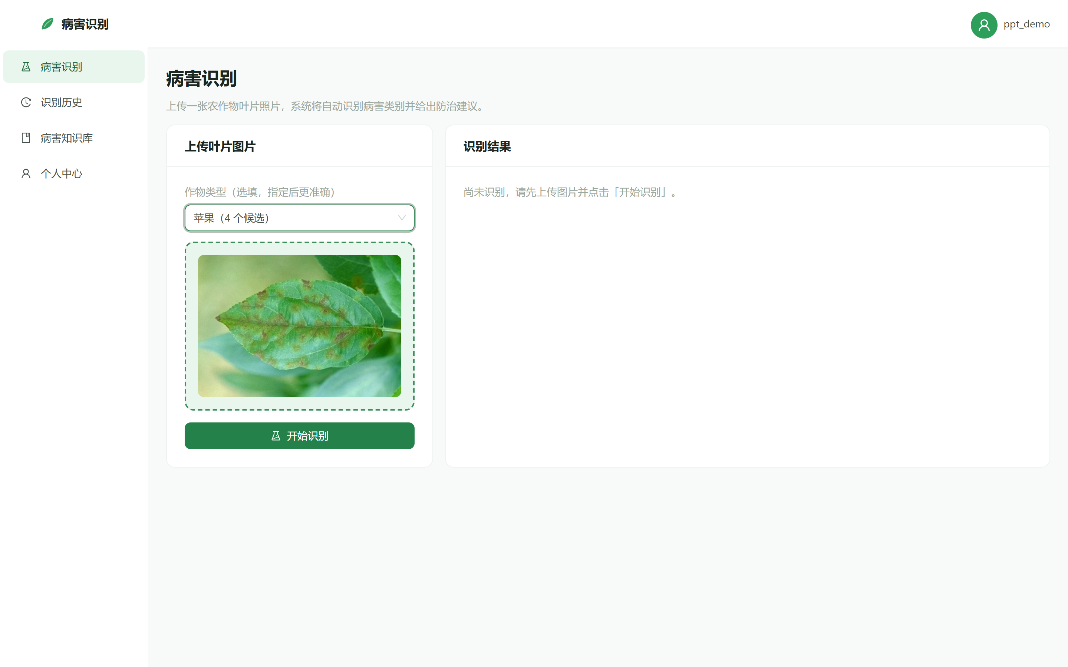
农作物叶片病害识别系统
03 功能模块
识别链路的关键实现
五个环节，每个环节都有明确的校验或约束
环节 | 实现要点
① 上传校验 | 扩展名白名单 + 文件头魔数 + 大小上限；拒绝伪造扩展名的非图片文件
② 预处理 | EXIF 方向校正 → 短边缩放 → 中心裁剪 224 → ImageNet 均值方差归一化
③ 推理 | fp32 单张前向，与评估脚本完全一致的变换，保证线上与离线指标可比
④ 后处理 | 作物掩码只改展示概率；非叶片判据（leaf_prob）始终用全 38 类 softmax
⑤ 落库 | 写入识别记录（图片/作物/结果/置信度/时间），供历史页与导出使用
上传后即时预览；作物下拉由后端 /crops 下发，
前端不硬编码，保证与模型类别一致。
不变量：作物先验不影响拒识判定 —— 否则指定一个作物即可绕过「非叶片」拦截；已有单测守护。
前沿技术实训 · 2026
08 / 16

Slide 9
农作物叶片病害识别系统
04 模型实现
模型是怎么训出来的
任务书算法四阶段：数据准备 → 训练 → 优化 → 部署
阶段 | 关键做法 | 产出
数据准备 | 38 类按 8:1:1 切分；用 aHash + 并查集把「同一片叶子的近重复图」归组，整组分到同一侧，杜绝泄漏 | dataset_index.json
训练策略 | ResNet18 ImageNet 预训练迁移；类别逆频率加权 + 随机裁剪/翻转/旋转/色彩抖动；交叉熵 + Adam + 余弦退火 + 按宏 F1 早停 + 混合精度 | best_resnet18_38.pth
模型优化 | INT8 量化 11.2MB、剪枝 36.1MB、fp32 44.9MB，三后端可切换，附精度-体积对比报告 | 三份权重 + 对比报告
领域适配 | 用真实田间标注（PlantDoc 2341 张）与实验室图混合微调，低学习率、早停守住实验室精度 | finetuned 权重
推理部署 | FastAPI 暴露 /predict，返回 Top-K 概率 + 知识卡；后端可切换 fp32 / 剪枝 / 量化 | 在线服务
为什么要做领域适配：实验室图近乎满分，但真实田间照片准确率只有 52.9% —— 差距来自背景、光照、拍摄角度与病斑形态的分布差异。
前沿技术实训 · 2026
09 / 16

Slide 10
农作物叶片病害识别系统
04 模型效果
实测指标：四组数据分开看
实验室域看能力上限，真实域看可用性，拒识与校准看可信度
指标 | 数据集 / 条件 | 实测 | 结论
Top-1 准确率 | PlantVillage 测试集 4914 张（防泄漏切分） | 99.06% | 远超 ≥85%
宏平均 F1 | 同上，38 类 | 0.9895 | 类别均衡
最低单类 F1 | 同上（玉米灰斑病） | 0.911 | 超过 ≥0.80
真实域 Top-1 | PlantDoc 225 张去重，指定作物（224 模式） | 76.9% | 微调前 52.9%
真实域 Top-1 | 同上（320 高精度模式） | 80.0% | 可选增强
非叶片拒识 | 文档截图 / 图表 / 合成图抽样 | 9 / 9 拦截 | 防误用
校准效果 | 真实域，指定作物模式的 ECE | 0.066 → 0.055 | 高置信错判 17→11
口径说明：99.06% 为域微调后的测试集结果（微调前 99.27%），用 0.2pp 实验室指标换取真实域 +24~27pp 是刻意取舍；
拒识 9/9 为 9 张抽样结果，同分布留出集拦截率 99.6%。
前沿技术实训 · 2026
10 / 16

Slide 11
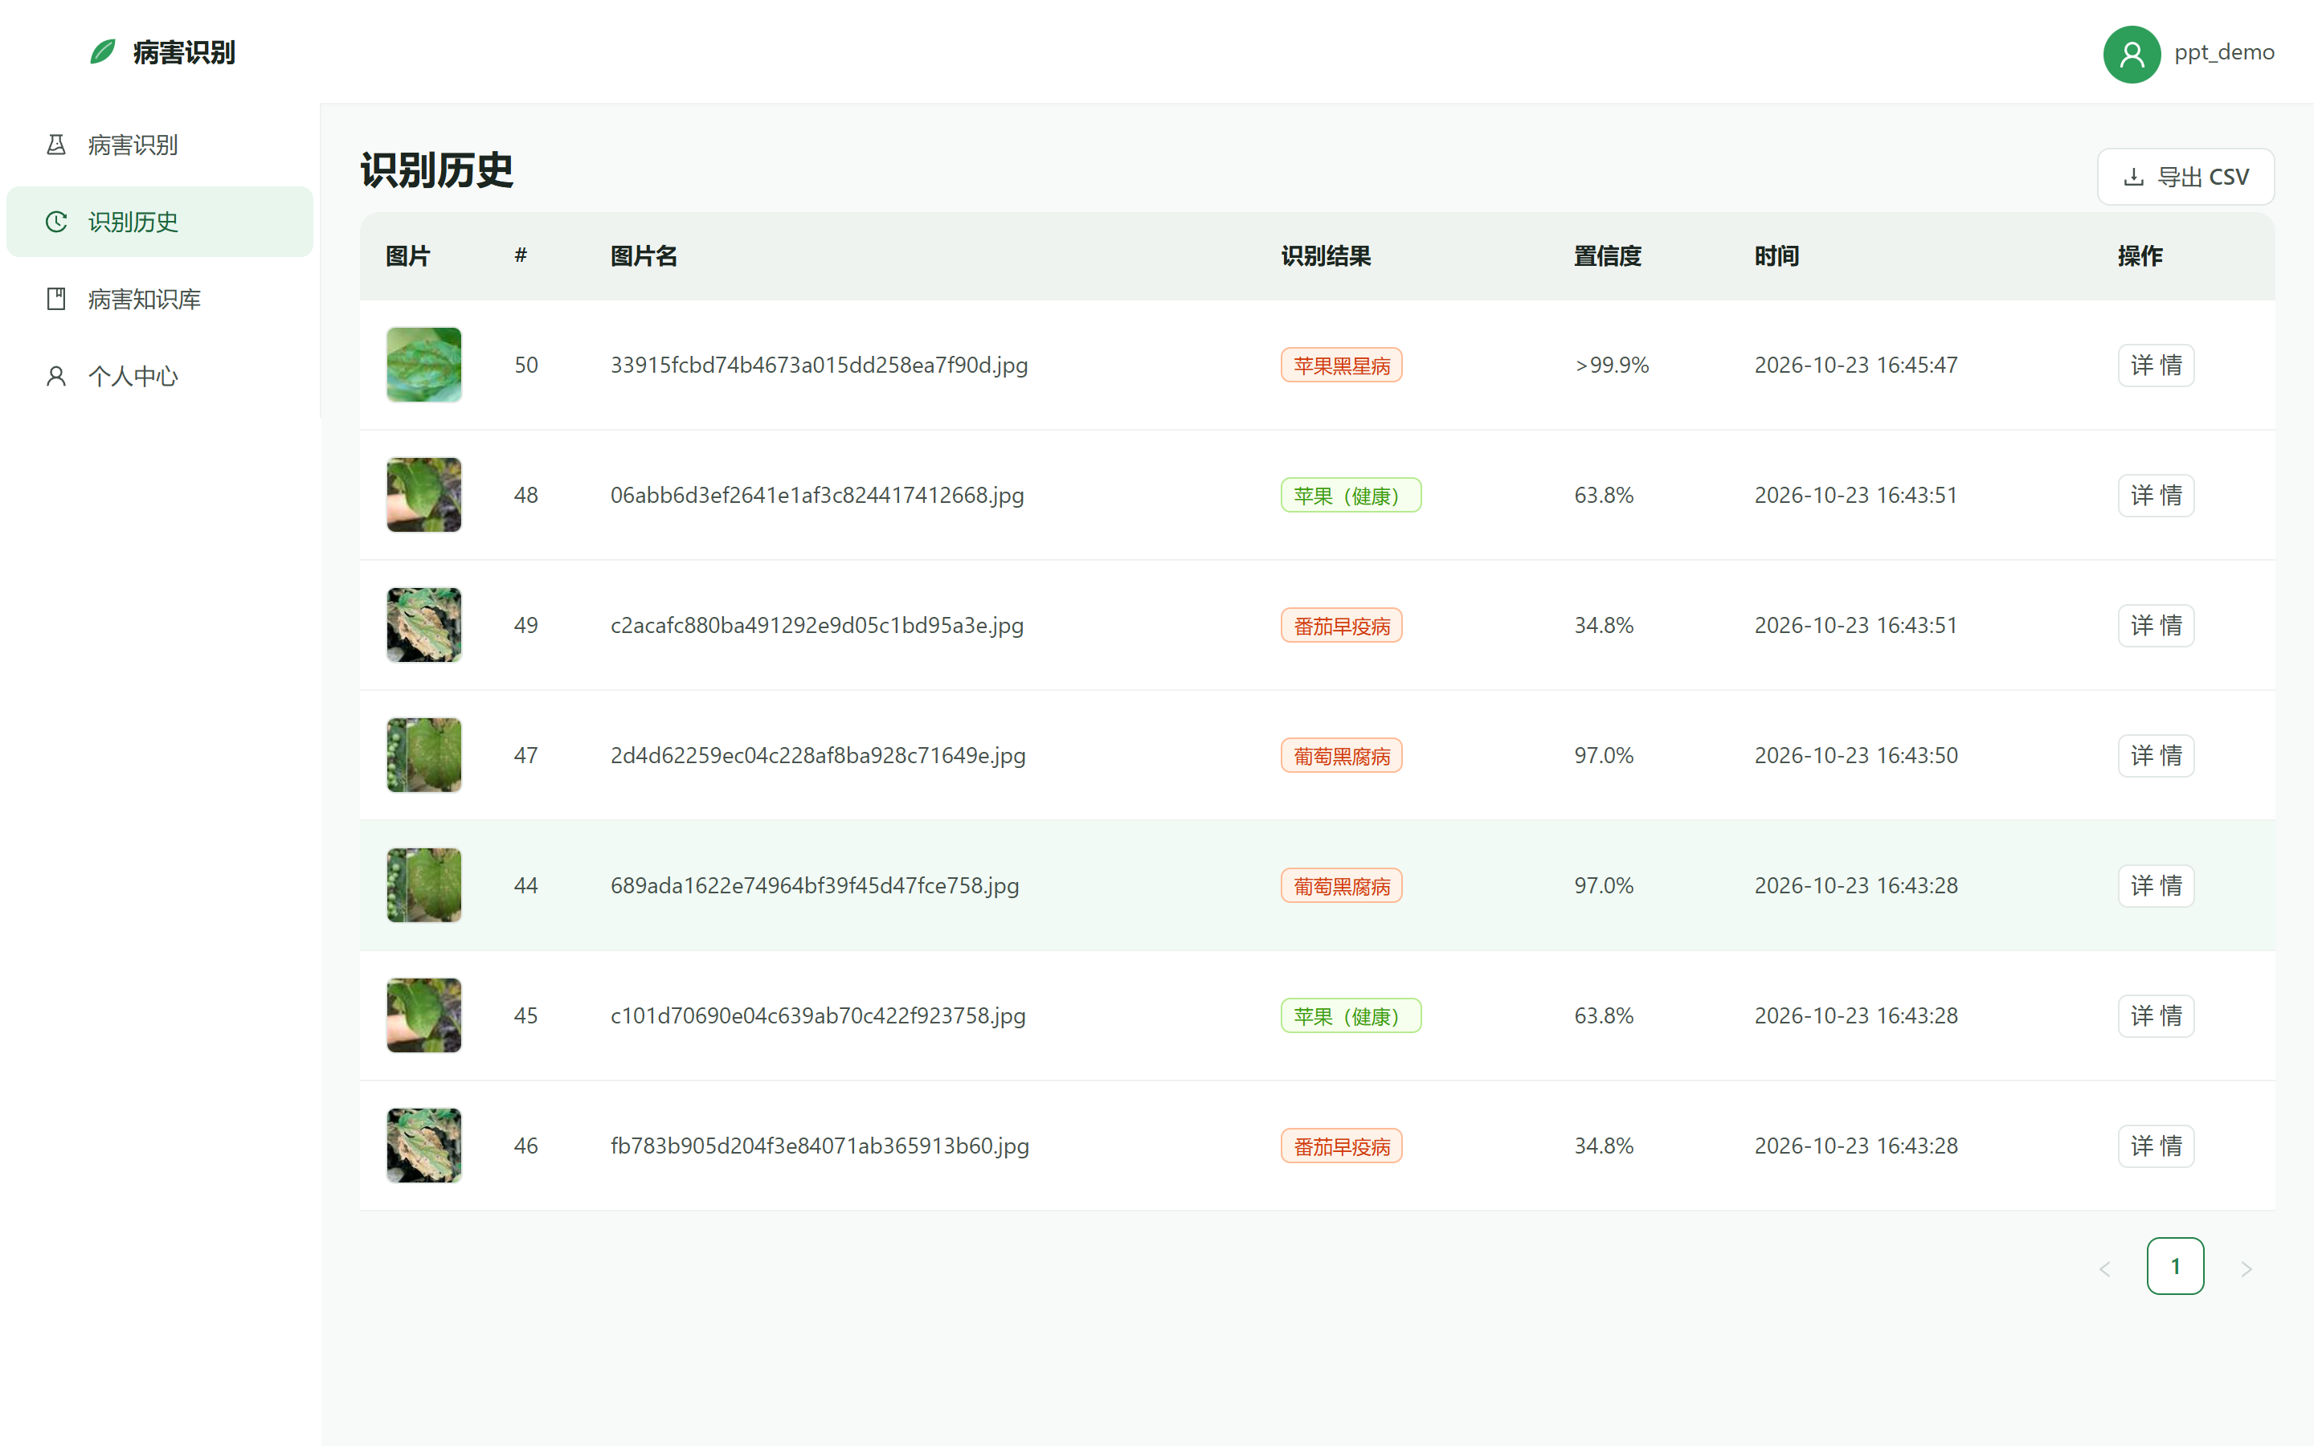
农作物叶片病害识别系统
03 功能模块
模块三：识别历史
可回看、可对比、可导出
怎么实现
· 识别成功即落库，记录 user_id、图片、作物、结果、置信度、时间
· 列表分页查询，SQL 层按 user_id 过滤，用户间数据严格隔离
· 缩略图 + 结果标签 + 置信度并列，一眼看出可疑记录
· 详情抽屉做原图 / 结果对比
· 支持 CSV 与 JSON 双格式导出，便于后续统计分析
前沿技术实训 · 2026
11 / 16

Slide 12
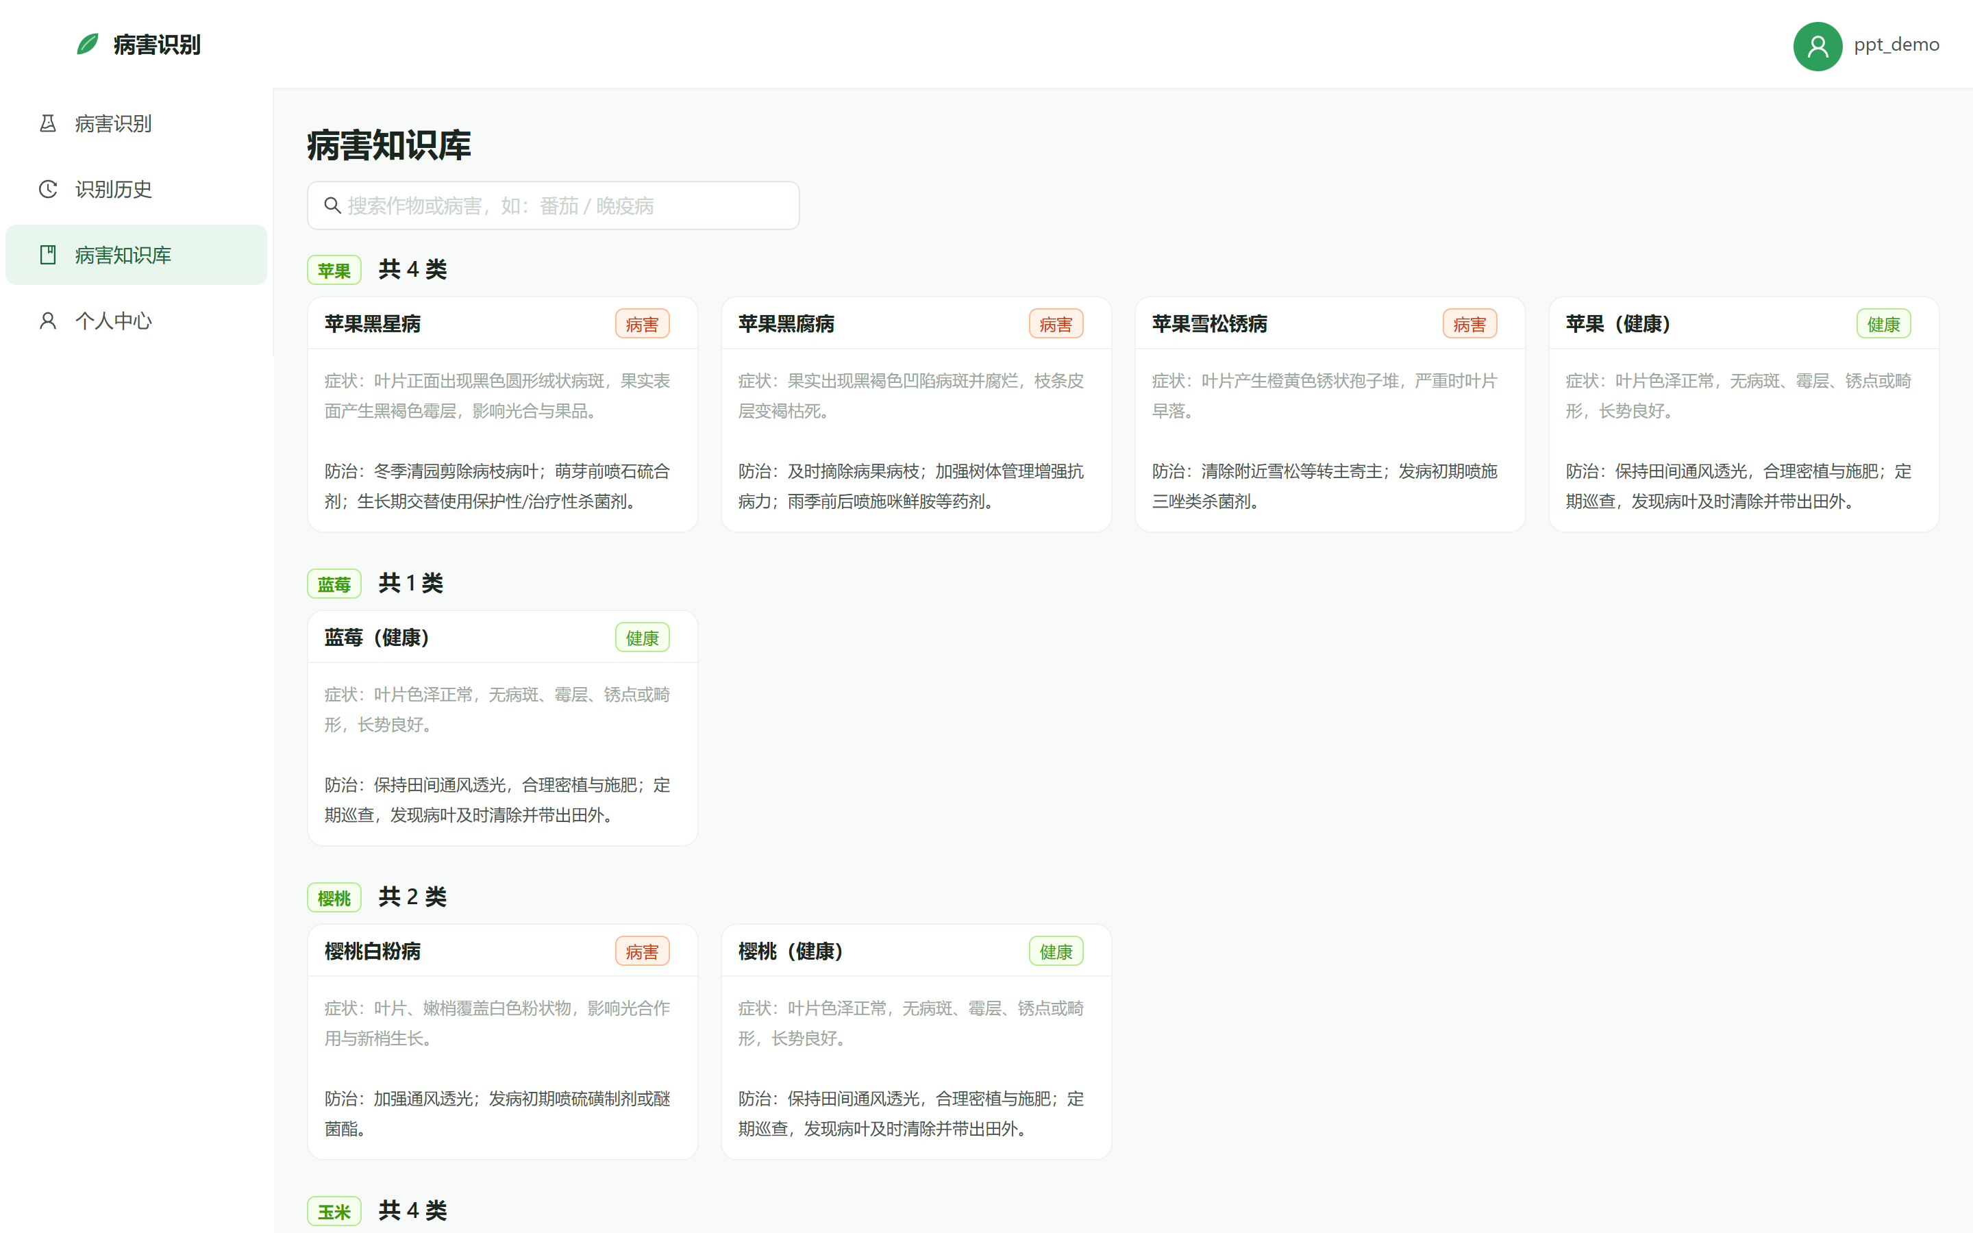
农作物叶片病害识别系统
03 功能模块
模块四：病害知识库
38 类按作物分组，识别结果直接关联知识卡
内容与实现
· 14 种作物、38 个类别，按作物分组浏览，标注病害 / 健康
· 每类给出症状特征与防治建议，术语与模型类别一一对应
· 别名映射：12 个常见「一病多名」条目，避免译名差异被误判为识别错误
· 支持按作物或病害名称检索
· 知识内容以 JSON 维护，改内容不需要改代码
前沿技术实训 · 2026
12 / 16

Slide 13
农作物叶片病害识别系统
05 工程亮点
主动加固：三个容易被忽略的问题
都是任务书没要求、但真实使用会踩到的
问题 | 风险 | 做法与结果
近重复图导致指标虚高 | 同一片叶子的多张图被随机分到训练与测试两侧，准确率虚高到 99.9% | aHash + 并查集按「同叶组」切分，指标回落到 99.27% —— 更低的数字反而更可信
非叶片输入仍给结论 | 误传截图 / 插画也返回高置信度病害名，误导使用者 | 独立「叶片 / 非叶片」检测头（513 参数，不改原模型）；同分布留出集：真实叶误杀 4.6%，非叶片拦截 99.6%
自报置信度不可信 | 真实域自报 73% 把握、实际只对 17.5%，典型的「自信地错」 | 温度缩放校准 + 可靠性分档；真实域 ECE 0.066 → 0.055，高置信错判 17 → 11 张
工程与运维
· 接口限流 60 次/分钟 + 安全响应头；上传校验三层（扩展名 / 魔数 / 大小）
· 部署三种形态（开发 / 单机 NSSM 服务 / systemd）+ 备份恢复 + 监控与排障手册（docs/13）
· 15 个 pytest 用例守护契约：校准字段、作物先验与拒识不变量、鉴权与导出
前沿技术实训 · 2026
13 / 16

Slide 14
农作物叶片病害识别系统
05 工程亮点
这个系统的优点
每一条都有可核对的数字或产物，不是自我评价
优点 | 证据
不只看实验室精度 | 单独建真实田间评测集（225 张去重），把 52.9% 做到 80.0%，而不是停在 99% 的实验室数字上
敢承认模型会错 | 置信度校准 + 可靠性分档：低可信结果明确提示复核，而不是硬给一个高置信度
能挡住误用 | 非叶片图抽样 9/9 拦截；结果页常驻免责声明；文档写明适用范围与局限
工程完整可交付 | 8 份任务书文档全部齐备 + 部署运维手册（12 章）+ 安全审计报告 + 15 个回归用例
成本可控 | INT8 量化后 11.2MB（fp32 的 25%），CPU 可推理；另提供 320 高精度模式按需切换
一句话：准确率达标不难，难的是让结果「可被信任、可被交付、可被复现」。
前沿技术实训 · 2026
14 / 16

Slide 15
农作物叶片病害识别系统
05 交付清单
交付物清单
代码、模型、文档、测试四类产物
类别 | 内容 | 位置
源代码 | 后端 API、模型训练与推理、前端 4 个页面、脚本工具链 | src/api, src/model, src/web, scripts
模型产物 | fp32 / 剪枝 / 量化三份权重、校准参数、叶片检测头 | models/
8 份文档 | PRD、UI/UX、数据库、API、测试报告、部署手册、AI 协作教程、PPT | docs/01–05, 07, 13
附加报告 | OOD 拒识评估、代码审计、数据集指南、域适应实验、真实域微调、双分辨率 | docs/08–11, 14–17
测试与评估 | 15 个 pytest 用例、混淆矩阵、分类报告、OOD 跨来源验证 | tests/, outputs/
说明与语料 | README（参数与启动方式）、RAG 语料库 225 块 + 提示词 | README.md, rag/
前沿技术实训 · 2026
15 / 16

Slide 16
农作物叶片病害识别系统
06 总结
局限与下一步
清楚短板，比宣称完美更有价值
当前局限 | 原因 | 下一步
番茄类内病害区分弱 | 真实标注太少（细菌性斑点病仅 8 张训练图），病斑形态相近 | 补真实标注或改用更大骨干网络
真实域 80% 仍低于实验室 99% | 田间背景、光照、角度、品种与训练分布差异大 | 继续扩充田间数据 + 领域自适应训练
Firefox / Safari 未实机复测 | 本机 Firefox 无头渲染失败，Windows 无 Safari | 按 6 步清单在对应环境补测
只做分类，不做定位与分级 | 数据集标签只到「作物 + 病害」粒度，无病斑框与严重程度 | 后续可做检测 / 分割与轻中重分级
汇报完毕，请各位老师指正
演示入口：前端 http://localhost:5173 ｜ 后端 http://127.0.0.1:8000/docs（交互式接口文档）
前沿技术实训 · 2026
16 / 16

